Slide 1
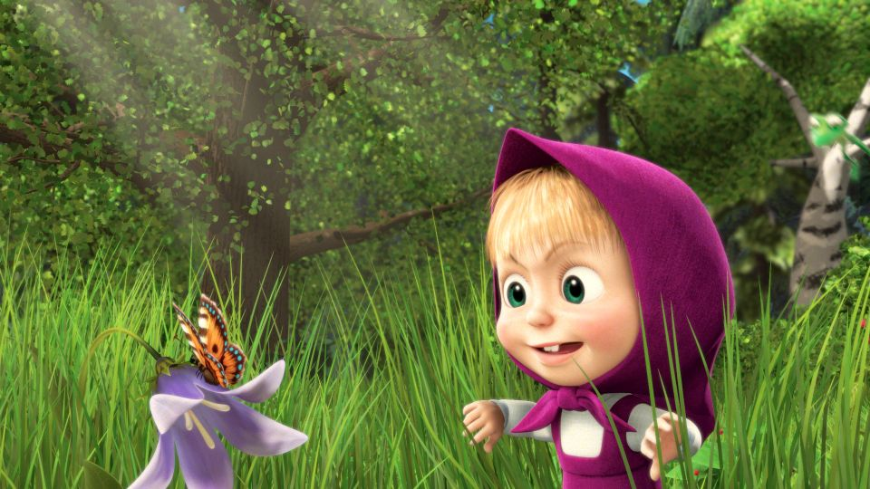
Музыкально-дидактическая игра «С кем подружилась Маша?» Автор: Т.А.Егорова, музыкальный руководитель МБДОУ «Детский сад № 41 «Белоснежка» г.Воркута

Slide 2
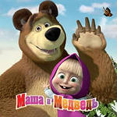
Музыкально-дидактическая игра «С кем подружилась Маша?» Цель: воспринимать и узнавать пьесы, звучащие в разных регистрах.
1 вариант
Ход игры.
Дети вспоминают мультфильмы из серии «Маша и медведь». Уточняют какие персонажи присутствуют в мультфильмах. Педагог предлагает послушать музыкальные пьесы характеризующие того или иного персонажа и показывает слайды с их изображениями . Пьесы звучат в разных регистрах: «Заяц, поросёнок, белочки» – высокий регистр, «Коза» – средний регистр, «Волк» – низкий регистр, «Медведь» - очень низкий регистр.

Slide 3
Музыкально-дидактическая игра «С кем подружилась Маша?» Цель: воспринимать и узнавать пьесы, звучащие в разных регистрах.
2 вариант
Ход игры.
Педагог предлагает послушать музыкальные пьесы характеризующие того или иного персонажа и отгадать: «Чья музыка звучит?». Пьесы звучат в разных регистрах: «Заяц, поросёнок, белочки» – высокий регистр, «Коза» – средний регистр, «Волк» – низкий регистр, «Медведь» - очень низкий регистр. После исполнения пьесы дети определяют, кого изображала музыка (С кем подружилась Маша) и находят персонаж на слайде № 11

Slide 6
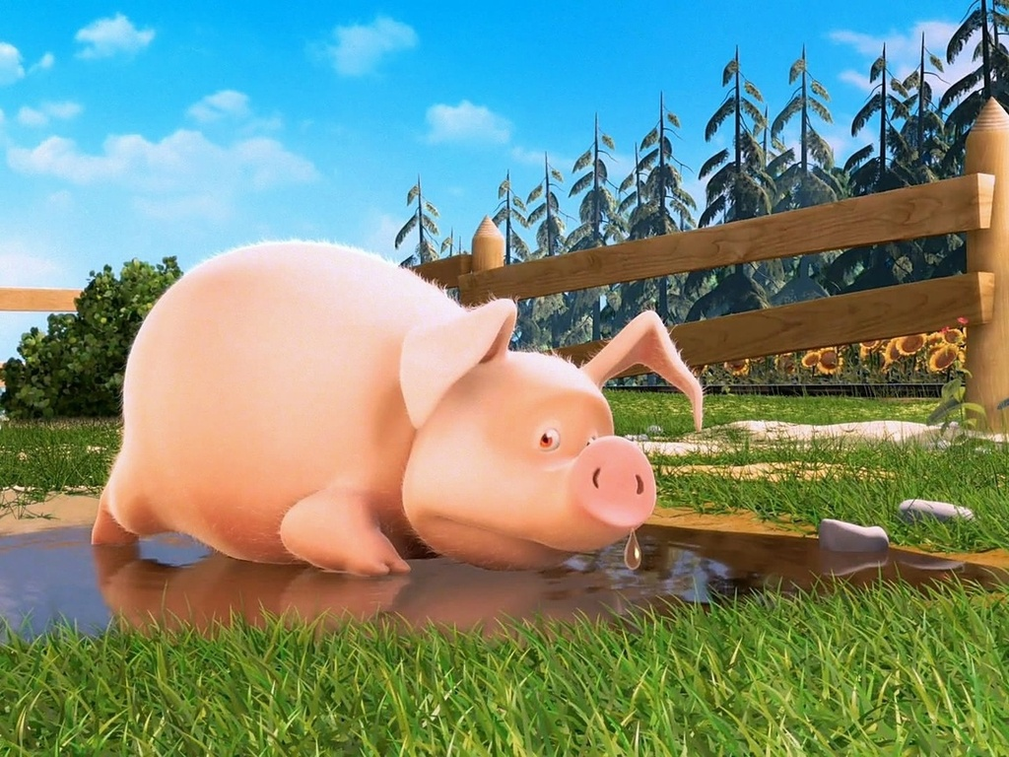

Slide 7
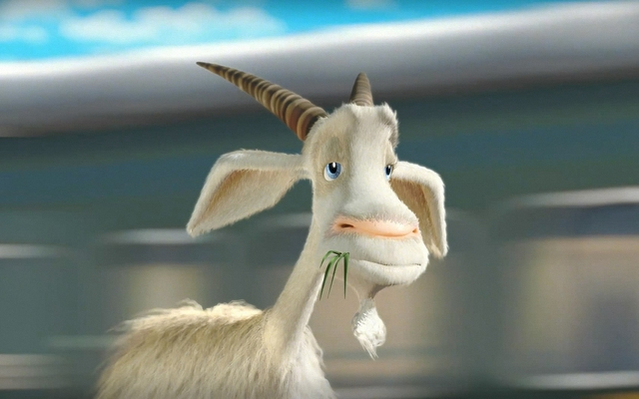

Slide 8
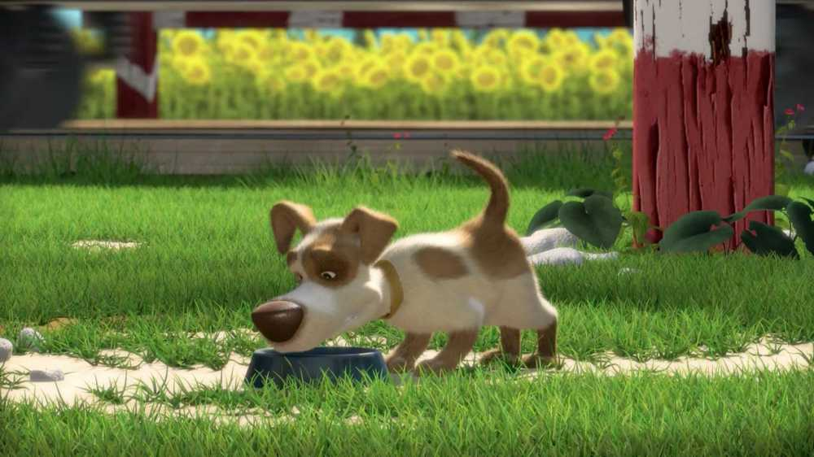

Slide 9
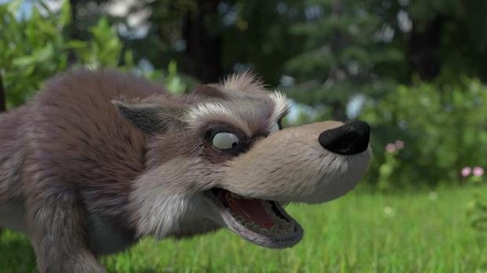

Slide 10
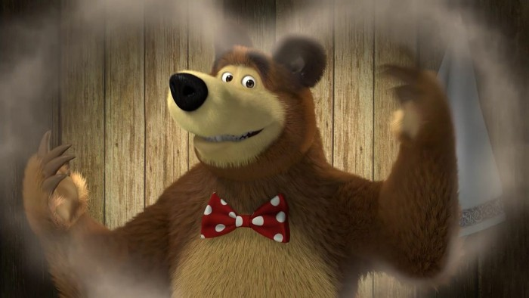

Slide 11
